Slide 1
Алгоритм
20 октября 2019 г.
Урок 1

Slide 2
Алгоритм – это строго определенная последовательность действий при решении задачи.
Алгоритм содержит несколько шагов.
Шаг алгоритма – это каждое отдельное действие алгоритма.

Slide 3
Исполнитель – это объект, умеющий выполнять определенный набор действий. Исполнителем может быть человек, робот, животное, компьютер.
Система команд исполнителя (СКИ) – это все команды, которые исполнитель умеет выполнять.
Среда исполнителя – обстановка, в которой функционирует исполнитель.

Slide 4
Классификация алгоритмов по структуре:
Линейный (следование)
Разветвленный (ветвление, выбор, альтернатива)
Циклический (повтор)

Slide 5
Задание: Назови исполнителей следующих видов работы:
Уборка мусора во дворе
Обучение детей в школе
Вождение автомобиля
Ответ у доски
Приготовление пищи
Печатание документа на принтере

Slide 6
Результативность – получение результата за конечное количество шагов
Результативность
Дискретность (прерывность, раздельность) – разбиение алгоритма на шаги
Дискретность
Свойства алгоритма
Детерминированность (определенность, точность) – каждое действие должно строго и недвусмысленно определено
Детерминированность
Конечность – каждое действие в отдельности и алгоритм в целом должны иметь возможность завершения
Конечность
Массовость – использование алгоритма для решения однотипных задач
Массовость

Slide 7
Задание: Составь алгоритм сбора портфеля. Продумай СКИ.
Возьми портфель
Открой дневник
Посмотри расписание
Сложи школьные принадлежности в портфель
Закрой портфель
Словесный
Способ описания алгоритма _______________
Число шагов __________________
Исполнитель ________________
Среда исполнителя _______________
5 (пять)
Человек
Квартира

Slide 8
Таблица основных условных обозначений в блок-схемах
Условное обозначение | Назначение блока
 | Начало или конец алгоритма
 | Ввод или вывод данных. Внутри блока перечисляются данные через запятую.
 | Процесс. Внутри блока записываются математические формулы и операции для обработки данных.
 | Проверка условия. Внутри блока записываются логические условия. Имеет два выхода Да(+) и Нет(-).
 | Направление.

Slide 9
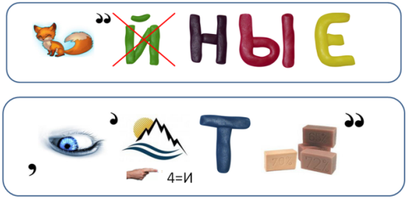
Урок 2

Slide 10
Повторение темы прошлого урока
Что такое Алгоритм?
Назовите свойства алгоритмов и охарактеризуйте каждое из них.
Какие типы алгоритмов вы знаете?
Кто такой исполнитель алгоритма?

Slide 12
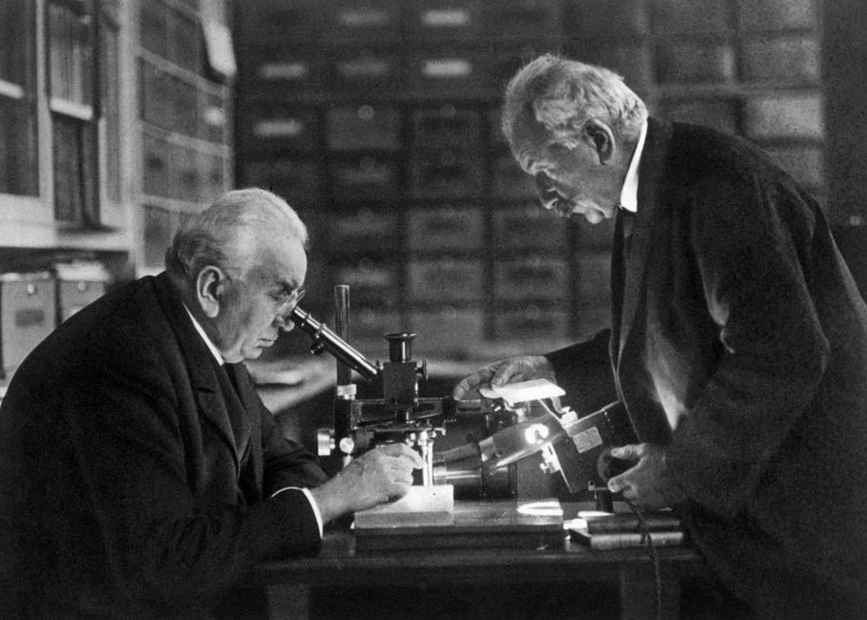
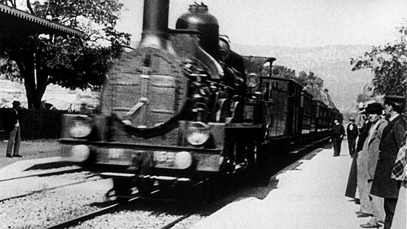
Самый первый фильм, снятый братьями Люмьер, - «Прибытие поезда» был снят 120 лет назад. Фильм стал сенсацией, его показывали в специальных затемненных палатах.
Мы ничего бы не узнали о кино, если бы не было линейных алгоритмов. Чтобы заставить картинку двигаться, нужно было изобрести прибор, который бы производил ряд последовательных действий.

Slide 13
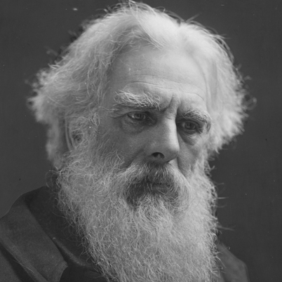
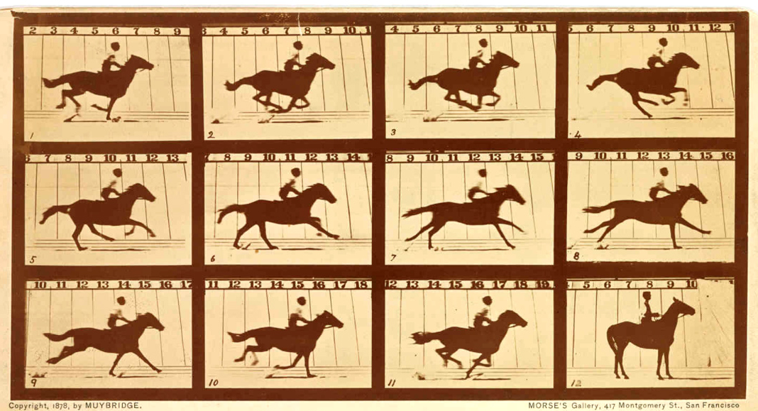
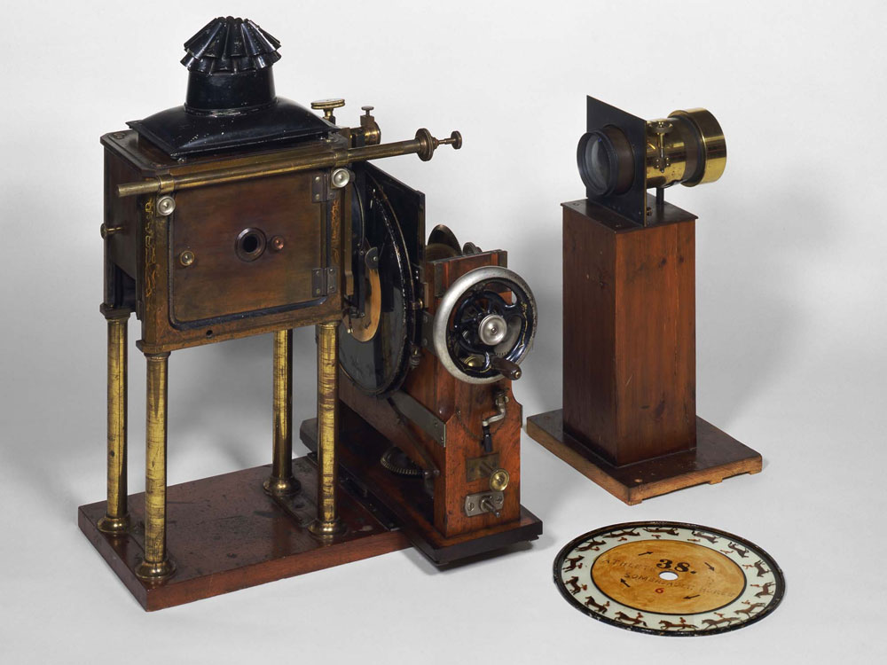
Наиболее интересное изобретение принадлежит Эдварду Мейбриджу, который с помощью 24 фотоаппаратов снял бегущую лошадь. Специальный аппарат, сменяя фотографии, создавал иллюзию движения, а назывался этот прибор – зоопраксископ - прибор для «проецирования движущихся картинок»

Slide 14

Сейчас мы с Вами тоже сможем побыть в роли режиссера, составив последовательность действий к логической задаче "Переправа"
http://rnfmoney.narod.ru/zadachi/z3.html
Крестьянину надо перевезти через реку волка, козу и капусту. Но в лодке может поместиться только крестьянин, а с ним только волк, или только коза, или только капуста. Но если оставить волка с козой, то волк съест козу, а если оставить козу с капустой, то коза съест капусту. Как перевёз свой груз крестьянин?

Slide 15
Решение задач
Линейный алгоритм, записанный на алгоритмическом языке
(задание 8 ОГЭ)

Slide 16
Задача 1
В программе «:=» обозначает оператор присваивания, знаки «+», «-», «*» и «/» — соответственно операции сложения, вычитания, умножения и деления. Правила выполнения операций и порядок действий соответствуют правилам арифметики. Определите значение переменной b после выполнения алгоритма:
а := 2
b := 4
а := 2*а + 3*b
b := a/2*b
В ответе укажите одно целое число — значение переменной b.

Slide 17
Задача 2
В про­грам­ме «:=» обозначает оператор присваивания, знаки «+», «-», «*» и «/» — соответственно операции сложения, вычитания, умножения и деления. Правила выполнения операций и порядок действий соответствуют правилам арифметики. Определите значение переменной a после выполнения алгоритма:
а := 6
b := 1
b := a/2*b
a := 2*а + 3*b
В ответе укажите одно целое число — значение переменной a.

Slide 18
Задача 3
В про­грам­ме «:=» обозначает оператор присваивания, знаки «+», «-», «*» и «/» — соответственно операции сложения, вычитания, умножения и деления. Правила выполнения операций и порядок действий соответствуют правилам арифметики. Определите значение переменной a после выполнения алгоритма:
а := 5
b := 4
b := 100 - a*b
a := b/16*a
В ответе укажите одно целое число — значение переменной a.

Slide 19
Самостоятельная работа
Работа по карточкам

Slide 20
Алгоритмы с ветвлением
Урок 3

Slide 21
Найдите ошибки в предложенной блок-схеме:
начало
начало
начало
начало
начало
начало
Ввод а
Ввод х, у
Ввод а, в
Ввод а
Действие 1
Действие 1
Действие 2
условие
Р=х-у
Действие
Действие 2
Р=х-у
Действие 3
Действие 3
да
нет
Вывод Р
Действие
да
условие
нет
Вывод S
конец
конец
конец
конец
конец
конец

Slide 22
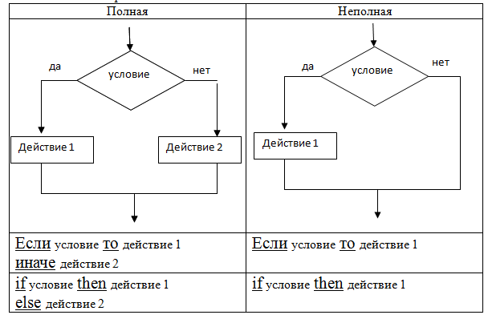
Тема урока: «Разветвляющиеся алгоритмы».
Цели урока:
познакомиться с алгоритмической структурой ветвление;
изучить полную и неполную формы команды ветвления;
научиться изображать разветвляющиеся алгоритмы в виде блок-схем.

Slide 23
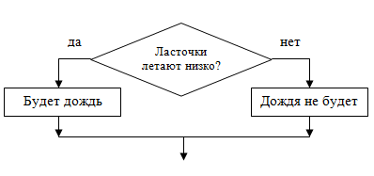
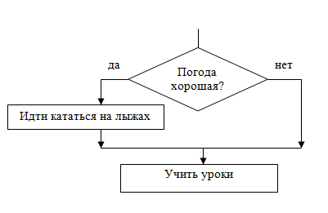
Примеры:
Выражения, используемые в качестве условий.
Если ласточки летают низко, то будет дождь, иначе дождя не будет. | Если погода будет хорошая, то перед тем, как делать уроки, покатаюсь на лыжах.
Работа в группах.
A < B | A меньше B
A <= B | A меньше или равно B
A = B | A равно B
A > B | A больше B
A >= B | A больше или равно B
A<>B | A не равно B

Slide 24

начало
Ввод х
х | 5 | -2 | 0
у
30
6
10
да
нет
Х<0
Program zadacha1;
Var x,y: integer;
begin
writeln(‘Введите x:’);
readln (x);
if x<0 then y:= 8+x;
else y:= 4*x+10;
writeln (‘y= ’,y );
end.
У=8+Х
У= 4Х+10
Вывод у
конец

Slide 25
Вычислите алгоритм разветвленной структуры, представленной в виде блок-схемы, при заданном входном потоке исходных данных:
начало
Работа в парах
Ввод а
а | 0 | 2 | 4 | 6 | 8
х
Х=а*2
-5
-1
3
18
22
да
Х<10
нет
Х=Х-5
Х=Х+6
Вывод х
конец

Slide 26
начало
Ввод Х
Х=Х/4
Ввод Х | 4 | 148
Вывод Х
20
220
да
Х≥15
нет
Х=Х+12
Х=Х+6
да
Х>20
нет
да
Х≥10
нет
Х=Х*5
Х=Х*3
Х=Х*11
Х=Х*4
Х=Х-25
Х=Х+13
Х=Х+24
Х=Х-8
Вывод х
конец

Slide 27
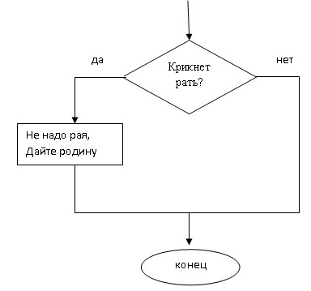
Самостоятельная работа
1. Составьте блок – схему по одному из известных произведений:
Если крикнет рать святая: «Кинь ты Русь, живи в раю!» Я скажу: «Не надо рая, Дайте родину мою»
С.Есенин «Гой ты, Русь, моя родная»

Slide 28
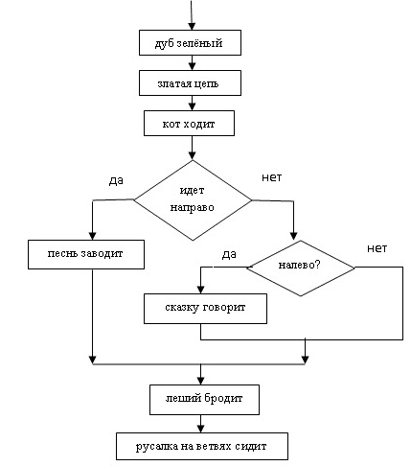
Самостоятельная работа
2. Составьте блок – схему по одному из известных произведений:
У лукоморья дуб зеленый; Златая цепь на дубе том: И днем и ночью кот ученый Все ходит по цепи кругом: Идет направо – песнь заводит, Налево – сказку говорит, Там чудеса: там леший бродит, Русалка на ветвях сидит…
А.С.Пушкин

Slide 29
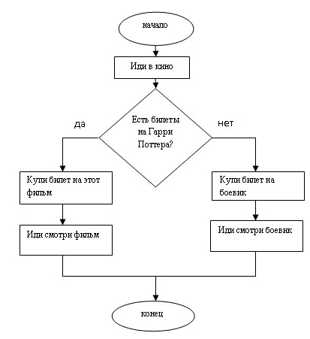
Самостоятельная работа
3. Составьте блок–схему:
Вы отправляетесь в кино. Подойдя к кинотеатру, вы обнаруживаете, что сегодня идут два фильма: новая серия «Гарри Поттера» и новый боевик с Сильвестром Сталлоне. Если есть билеты на первый, то пойдете смотреть его, иначе будете смотреть боевик.

Slide 30


Рефлексия
Понравился урок?
да
нет
Поднимите желтый смайлик
Поднимите красный смайлик
Спасибо за урок
Домашнее задание

Slide 31
Циклические алгоритмы
Урок 4

Slide 32

Циклический алгоритм предполагает наличие действий, выполняющихся многократно.
Например, алгоритм рыбной ловли – отдельные действия в алгоритме будут повторяться.

Slide 33
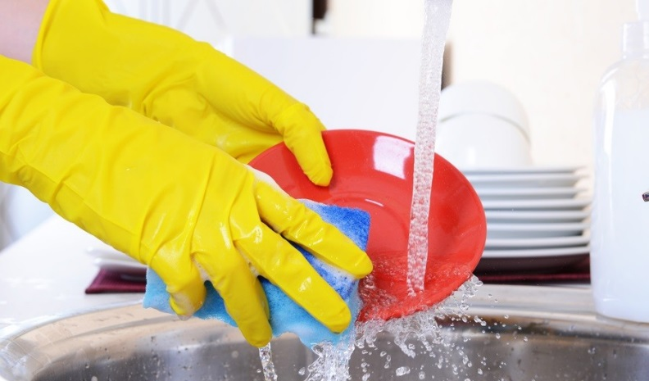
Задача:
Маме нужно помыть тарелки на шесть персон.
Составьте блок-схему этого процесса (зная линейную и разветвляющую структуру).

Slide 34
1
начало
Мылит тарелку
Мылит тарелку
Ополаскивает тарелку
Ополаскивает тарелку
Мылит тарелку
Мылит тарелку
Ополаскивает тарелку
Ополаскивает тарелку
Мылит тарелку
Мылит тарелку
Ополаскивает тарелку
Ополаскивает тарелку
конец
1

Slide 35
Циклический алгоритм -
это алгоритм, содержащий одну или несколько многократно повторяющуюся последовательность команд.
Такая последовательность команд называется телом цикла.

Slide 36
Циклические алгоритмические структуры:
Цикл с параметром (со счетчикам), в которых тело цикла выполняется определенное количество раз;
Циклы с условием, в которых тело цикла выполняется, пока условие истинно.

Slide 37
Цикл с параметром (со счетчиком):
ДЛЯ <счетчик = НачЗнач> ДО <КонЗнач> [шаг х]
ДЕЛАЙ <действия>
В начале выполнения цикла значение переменной Счётчик устанавливается равным НачЗнач. При каждом проходе цикла переменная Счётчик увеличивается на величину шага. Если она достигает величины, больше КонЗнач, то цикл завершается и выполняется следующая за ним операция.
счетчик
Тело цикла

Slide 38
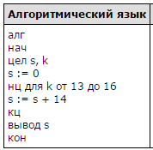
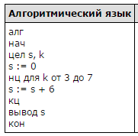
Задача 1
Запишите значение переменной s, полученное в результате работы следующей программы:
Пояснение.
Цикл «for k := 3 to 7 do» выполняется пять раз. Каждый раз переменная s увеличивается на 6.
Поскольку изначально s = 0, после выполнения программы получим: s = 5 · 6 = 30.

Slide 39
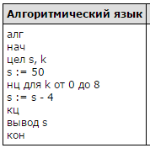
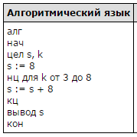
Задача 2
Запишите значение переменной s, полученное в результате работы следующей программы:
Пояснение.
Цикл «for k := 3 to 8 do» выполняется шесть раз. Каждый раз переменная s увеличивается на 8. Поскольку изначально s = 8, после выполнения программы получим: s = 8 + 6 · 8 = 56.

Slide 40
Проверочная работа
Карточки-задания

